Slide 1

TDFI102 Introducción a la Programación
Primer Semestre 2020

Slide 2
Objetivos de esta Clase
Listas y su uso como Vectores y Matrices.

Slide 3
Las Listas como Conjuntos de Datos
Notes:
Todos los lenguajes de programación tienen una o varias formas de representar conjuntos de datos. Ya hemos comenzado a usar listas en nuestros programas, ahora las revisaremos con más detalle.

Slide 4
Tipos de Conjuntos de Datos: Modificabilidad
Estáticos
Inmutables
Conjuntos de Datos
Dinámicos
Mutables
Notes:
Estos conjuntos de datos pueden estáticos (una vez definidos no pueden cambiar de tamaño) o pueden ser dinámicos (pueden crecer o disminuir de tamaño, durante la ejecución del programa). Como hemos visto, en Python, provee conjuntos de datos que se representan usando secuencias, las cuales como ya hemos visto pueden ser mutables (o sea dinámicas, como las listas) o inmutables (estáticas, como los strings)

Slide 5
Tipos de Conjuntos de Datos: Acceso
[,]: Listas, Strings, Rangos
(,): Tuplas
Secuencial
Secuencias
{:,:}: Diccionarios
Conjuntos de Datos
Indexado
Arreglos
import numpy
Clase array
Aleatorio
Notes:
También podemos clasificar a las estructuras que representan conjuntos de datos, de acuerdo a la forma en que se acceden sus elementos. Las secuencias se denominan de esta forma, porque para acceder a alguno de los elementos que contienen es necesario recorrerlas desde el principio hasta el final (como se hace, por ejemplo, con un ciclo FOR).
Tenemos otro tipo de conjuntos de datos que son de acceso aleatorio, lo cual es una manera de indicar que para acceder a cualquiera de sus elementos, se puede llegar a ellos directamente.
Finalmente, entre estos dos tipos, tenemos las estructuras de acceso indexado, que combinan ambas estrategias.

Slide 6
Tipos de Conjuntos de Datos: Acceso Secuencial
L[2]
L
=
1
2
3
4
Notes:
Las estructuras de acceso secuencial, como hemos mencionado, requieren visitar los elementos anteriores antes de retornar el valor del elemento que estamos solicitando. Supongamos que quiero el tercer elemento de la lista (su índice es 2), tengo que visitar el primero y el segundo para llegar a él.
Un ejemplo de este tipo de estructuras son las listas. Esto hace que cuando en una de estas estructuras hay muchos elementos el tiempo de acceso de los últimos se vuelva cada vez más largo. Por otro lado, tienen la ventaja que pueden crecer y achicarse dinámicamente, de acuerdo a lo que se necesite en el programa.

Slide 7
Tipos de Conjuntos de Datos: Acceso Aleatorio
L[2]
L
=
1
2
3
4
Notes:
En el otro extremo de la velocidad de acceso, tenemos las estructuras de acceso completamente aleatorio. En estas estructuras con saber el número de elemento que quiero puedo llegar directamente a él, sin tener que recorrer los anteriores. La desventaja, es que estas estructuras una vez que se crean e inicializan, no pueden cambiar su tamaño, ni agregando ni quitando elementos. Esto permite comprender mejor, porque es una optimización que los Strings en Python no se puedan modificar directamente después de ser creados.
Este tipo de estructuras son muy usadas en computación científica y en la simulación de procesos, pues con ellas se pueden implementar en forma muy eficiente elementos como las matrices, que son básicas para la implementación de diversos métodos de solución numérica de ecuaciones diferenciales y de algoritmos de computación gráfica, como los que se utilizan en los videojuegos. Dos módulos muy útiles para esto son numpy y PyOpenGL.

Slide 8
Tipos de Conjuntos de Datos: Acceso Indexado
L[1222333-9]
1222333-9: Clave de Búsqueda
L
=
2222333-5: José
1222333-9: Juan
3222333-7: María
Notes:
Entre los dos tipos de acceso que hemos visto, tenemos las estructuras de acceso indexado. Estas estructuras combinan dos elementos: una clave de acceso, generalmente única en todo el conjunto de datos, y un valor, que puede ser de cualquier tipo de dato, incluso una lista de valores. Para acceder a un elemento, debo usar su clave. Cómo se puede ver en el ejemplo de una lista de personas, la clave del elemento es un rut, pues el rut es único para cada persona.
Se combinan beneficios de las estructuras de acceso aleatorio, porque no es necesario revisar todos los elementos para llegar al que busco, ya que las claves están guardadas en forma ordenada. Por otro lado, al igual que las estructuras de acceso secuencial, las estructuras de acceso aleatorio pueden modificar su tamaño durante la ejecución del programa, ya sea agregando o quitando elementos.

Slide 9
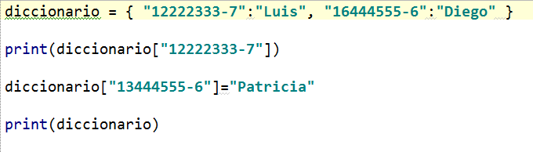
Tipos de Conjuntos de Datos: Acceso Indexado

Slide 10
Listas como Conjuntos de Datos
l = [1, 2, 3, 4, 5, 6, 7, 8]
l = [“búho”, “halcón”, “águila”, “azor”]
l = [“búho”, 12, “águila”, 25]
Notes:
La estructura básica para representar conjuntos de datos en Python son las listas. Ya hemos visto que podemos tener listas de números, listas de palabras, e incluso listas mixtas, que contengan elementos de diversos tipos. Ahora, veremos una demostración de las funciones básicas que se pueden utilizar con las listas, algunas de las cuales, ya las hemos utilizado.

Slide 11
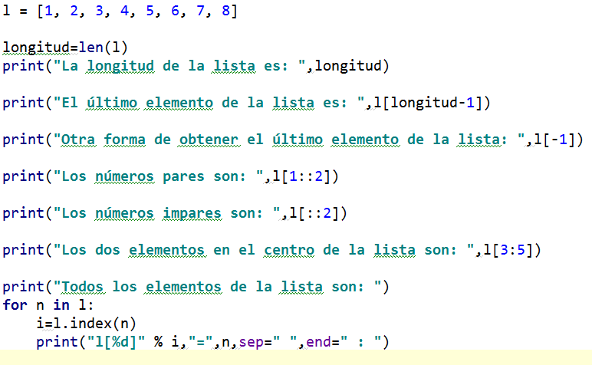
Las listas como secuencias

Slide 12
La Clase Lista
Notes:
Al igual que como hemos visto que los Strings son Clases, las Listas en Python también lo son. Ahora revisaremos los métodos más relevantes de esta clase. Recordemos que se denominan métodos, a las funciones que están asociadas a una determinada clase.

Slide 13
Las listas como Clases
https://docs.python.org/3.4/tutorial/datastructures.html
Lista
Agregar
append
extend
insert
Quitar
pop
remove
clear
Buscar
index
count
Modificar y Copiar
sort
reverse
copy
Notes:
Podemos agrupar los métodos de la clase lista en cuatro grupos: métodos que agregan, métodos que quitan y métodos que buscan elementos. Finalmente tenemos también métodos que operan sobre la lista completa, ya sea para ordenarla, modificarla o copiarla.

Slide 14
Las listas como Clases
https://docs.python.org/3.4/tutorial/datastructures.html
Lista
Agregar
append
extend
insert
Quitar
Buscar
Modificar y Copiar
Notes:
Podemos agrupar los métodos de la clase lista en cuatro grupos: métodos que agregan, métodos que quitan y métodos que buscan elementos. Finalmente tenemos también métodos que operan sobre la lista completa, ya sea para ordenarla, modificarla o copiarla.

Slide 15
Las listas como Clases
https://docs.python.org/3.4/tutorial/datastructures.html
Lista
Agregar
Quitar
pop
remove
clear
Buscar
Modificar y Copiar
Notes:
Podemos agrupar los métodos de la clase lista en cuatro grupos: métodos que agregan, métodos que quitan y métodos que buscan elementos. Finalmente tenemos también métodos que operan sobre la lista completa, ya sea para ordenarla, modificarla o copiarla.

Slide 16
Las listas como Clases
https://docs.python.org/3.4/tutorial/datastructures.html
Lista
Agregar
Quitar
Buscar
index
count
Modificar y Copiar
Notes:
Podemos agrupar los métodos de la clase lista en cuatro grupos: métodos que agregan, métodos que quitan y métodos que buscan elementos. Finalmente tenemos también métodos que operan sobre la lista completa, ya sea para ordenarla, modificarla o copiarla.

Slide 17
Las listas como Clases
https://docs.python.org/3.4/tutorial/datastructures.html
Lista
Agregar
Quitar
Buscar
Modificar y Copiar
sort
reverse
copy
Notes:
Podemos agrupar los métodos de la clase lista en cuatro grupos: métodos que agregan, métodos que quitan y métodos que buscan elementos. Finalmente tenemos también métodos que operan sobre la lista completa, ya sea para ordenarla, modificarla o copiarla.

Slide 18
Usos de las Listas
Notes:
Las listas son muy convenientes en Python: con ellas podemos simular estructuras muy útiles para implementar algoritmos.

Slide 19
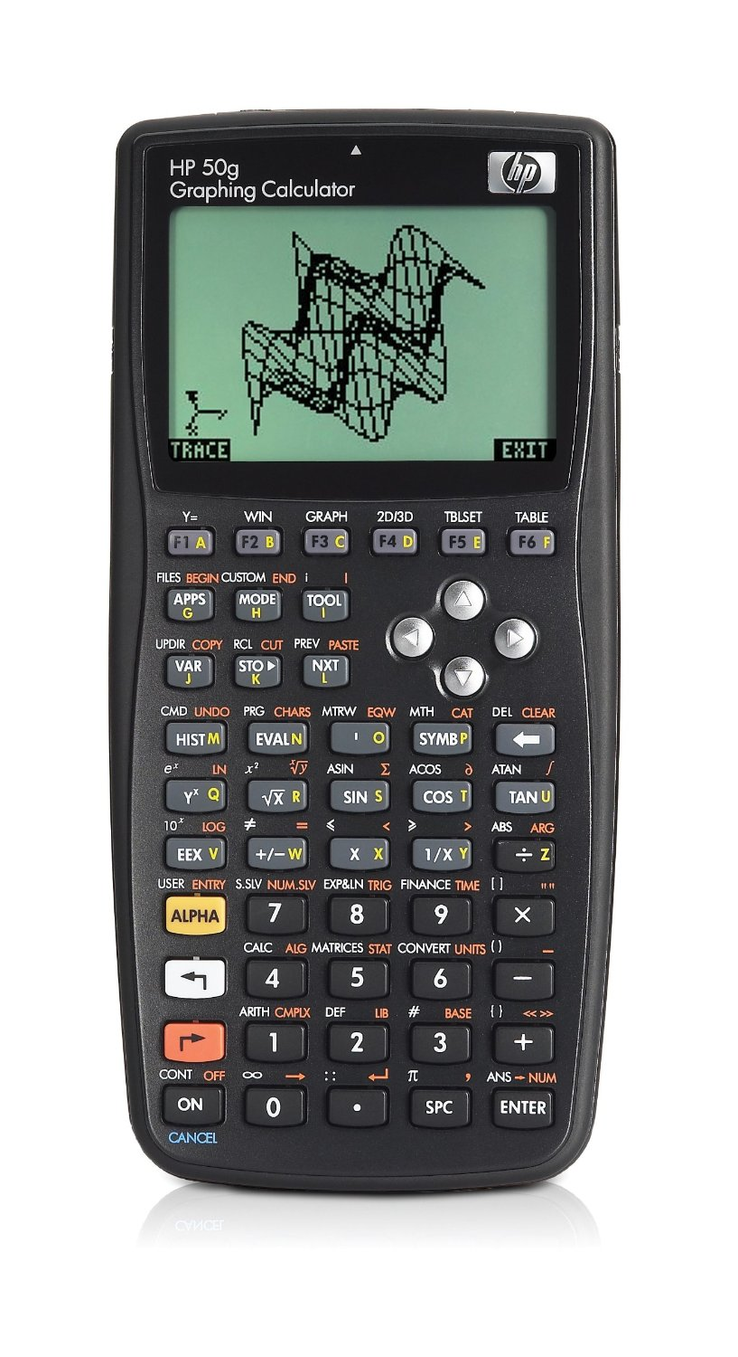
Uso de Listas para representar Stacks
3
4
+
Stack
Stack
Stack
4
3
3
7
Notes:
Posiblemente algunos de ustedes hayan usado alguna vez una calculadora HP. Estas calculadoras tienen un modo de funcionamiento llamado RPN (Reverse Polish Notation, notación polaca inversa) el cual permite el ingreso de operaciones matemáticas complejas sin el uso de paréntesis, usando un Stack. En el stack se van agregando elementos por uno de los extremos, y solamente se pueden sacar elementos por ese mismo extremo. Eso hace que sean un tipo de estructura llamado LIFO (Last In, First Out, el último que entra es el primero que sale). Sirven para muchos algoritmos, entre ellos para facilitar la implementación de cálculos matemáticos, en donde lo que yo quiero es que el último elemento sea el primero que se procese.

Slide 20
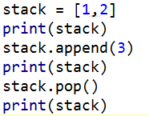

Uso de Listas para representar Stacks
Notes:
Las listas en Python tienen el método POP, que nos permite usarlas como si fueran stacks. Pop es un ejemplo de función que tiene un parámetro con una valor por defecto. Cuando no se indica un valor para el elemento que quiero sacar, POP saca el último elemento, lo que hace que la lista funcione como stack.

Slide 21

Uso de Listas para representar Colas
3
4
3
Cola
Cola
Cola
3
3
4
3
4
Notes:
Otra estructura muy comúnmente utilizada y que se puede representar con las listas son las Colas. Las colas son el símil en un programa de computador de las filas que todos hemos tenido que hacer alguna vez. En este caso, el orden de acceso a los elementos es FIFO (First In, First Out, es decir el primero que entra es el primero que sale).

Slide 22
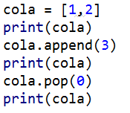

Uso de Listas para representar Colas
Notes:
Ya vimos que podemos usar POP para hacer que una lista funcione como stack, pero también podemos usarlo para que la lista se comporte como una cola. Si a pop le pasamos como parámetro el número cero, le estamos diciendo que saque el primer elemento de la lista. En general, a POP le podemos pasar como parámetro un número que represente un índice de un elemento existente en la lista, y la POP se encargará de sacarlo de ella. El índice debe ser número entre cero y el número de elementos menos uno de la lista, o la llamada al método POP generará un error.

Slide 23
Listas Multidimensionales
Notes:
No hay ninguna limitación a lo que puede contener una lista: de hecho podemos crear listas que contengan otras listas, y así podríamos simular una matriz.

Slide 24
Listas Multidimensionales
l = [ [1, 2], [3, 4] ]
l[0][1]
l[0] = [1, 2]
l[0][1] = 2
Notes:
El operador de indexación [], retorna el elemento de la lista que se encuentra en una determinada posición. Tal como los operadores matemáticos y las funciones se pueden componer, es decir, aplicarse sobre el resultado de otros operadores matemáticos y otras funciones, el operador de indexación [], también puede hacer lo mismo.

Slide 25
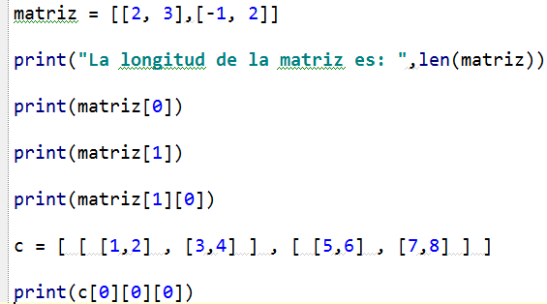
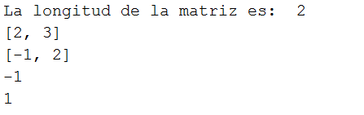
Listas Multidimensionales
Notes:
Podemos verlo aquí en este fragmento de código.

Slide 26
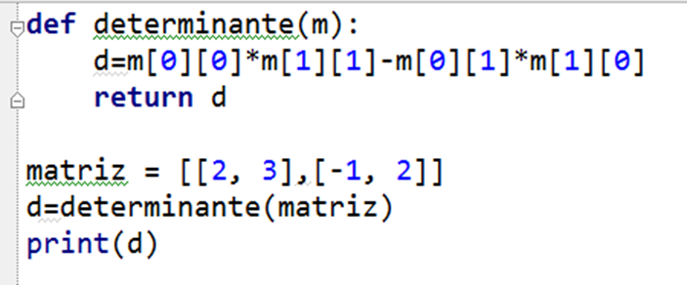
Uso de Listas para representar Matrices
Notes:
Con una matriz representada de esta forma, podríamos, por ejemplo, crear una función que nos permita calcular el determinante de una matriz de 2x2.

Slide 27
Uso de numpy para representar Matrices
http://www.numpy.org/
pip install numpy
http://wiki.scipy.org/NumPy_for_Matlab_Users
http://sourceforge.net/projects/numpy/files/NumPy/1.8.1/
http://sourceforge.net/projects/numpy/files/NumPy/1.8.1/numpy-1.8.1-win32-superpack-python3.4.exe/download
http://sourceforge.net/projects/numpy/files/NumPy/1.8.1/numpy-1.8.1-cp27-none-macosx_10_6_intel.whl/download
import numpy
Notes:
Aunque representando las matrices con listas, podemos obtener una desempeño razonable para matrices de una tamaño pequeño, si necesitamos hacer cálculos más complejos, nos conviene usar una estructura de datos fija para representar las matrices, lo que va a hacer que nuestro programa funcione más rápido. Para eso debemos importar el paquete numpy. Para instalarlo podemos ejecutar el comando pip install numpy en el directorio scripts de nuestra carpeta de instalación de Python (o desde la línea de comando en Mac Os) o descargarlo de la dirección que aparece en pantalla.

Slide 28
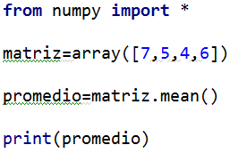
Uso de numpy para representar Matrices
5.5
Notes:
Al usar numpy, tenemos muchas funciones nuevas disponibles para hacer cálculos matemáticos: por ejemplo podemos calcular el promedio de los datos de un arreglo, con una sola instrucción.

Slide 29
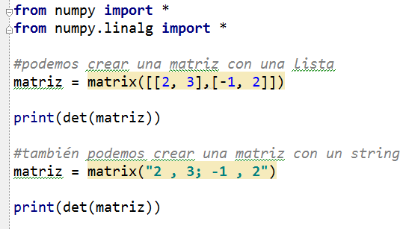
Uso de numpy para representar Matrices
7.0
http://wiki.scipy.org/Numpy_Example_List#head-5aab0a6add262ab0cdd72c085574fddccfe7b026
Notes:
Tenemos también funciones de álgebra lineal, como el determinante, ya implementadas. Las matrices se pueden crear ya sea entregando una lista con los elementos, o mediante un string que represente la matriz. Posiblemente la primera forma será más fácil de construir directamente en Python, aunque la segunda podría ser más fácil para que el usuario ingrese los valores mediante una instrucción input.

Slide 30

Ahora veámoslo en vivo
Suma de Matrices usando Listas

Slide 31
Funciones especiales para Listas

Slide 32
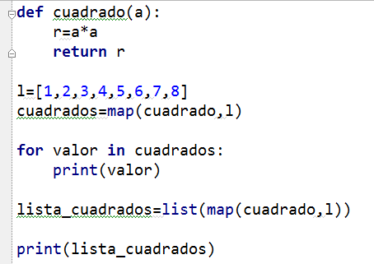
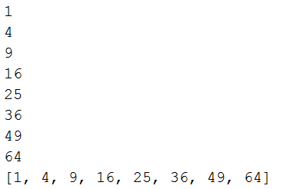
La función Map

Slide 33
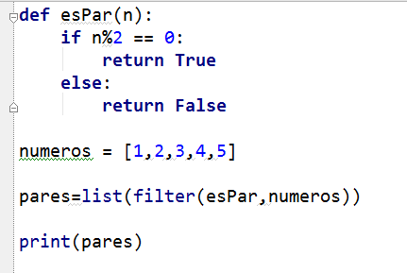

La función filter

Slide 34
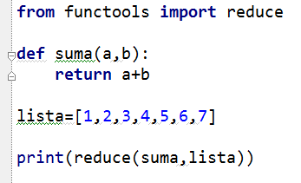
La función reduce

Slide 35
Ahora veámoslo en vivo
Norma de un vector
Producto punto de dos vectores

Slide 36
Objetivos de la próxima Clase
Búsqueda y Ordenamiento en Listas: Inserción y Selección

Slide 37

Preguntas
¡Muchas Gracias!

Slide 38
Ahora veámoslo en vivo
Una calculadora RPN con Listas

